Slide 1
EXPERIENCIA EN EL ESTUDIO DE LESIONES PULMONARES POR PUNCIÓN TRANSTORÁCICA GUIADA POR ECOGRAFÍA EN EL SERVICIO DE NEUMOLOGÍA DEL HOSPITAL JUAN RAMÓN JIMÉNEZ DE HUELVA.
J. Lancha Domínguez¹; A. Herrera Chilla¹; L.A. Padrón Fraysse¹; A. Rigabert Sánchez-Junco²; R. Del Pozo Rivas¹. 1.- Servicio de Neumología del Hospital universitario Juan Ramón Jiménez. Huelva. 2.- Fundación Andaluza Beturia para la Investigación en Salud (FABIS). Huelva.
INTRODUCCIÓN
La punción transtorácica guiada por ecografía permite obtener muestras citohistológicas de lesiones localizadas en pared torácica, pleura, mediastino y periferia del pulmón con visualización en tiempo real. La rentabilidad diagnóstica de esta técnica empleada por neumólogos ronda el 75-85%, con una tasa de complicaciones (2-5%) según las series publicadas en los últimos años. Nuestro objetivo es exponer nuestra experiencia en la realización de biopsias percutaneas en el estudio de masas pulmonares
MATERIAL Y MÉTODOS
Estudio descriptivo observacional retrospectivo de 52 pacientes a los que se les realizó una punción aspiración por aguja fina (PAAF) y/o biopsia por aguja gruesa (BAG) para el estudio de lesiones torácicas. Se analizaron las características generales de los pacientes y ecográficas (EC) de las lesiones, tipos de aguja utilizadas, diagnóstico histopatológico, rentabilidad diagnóstica y número y tipos de complicaciones.

Slide 2
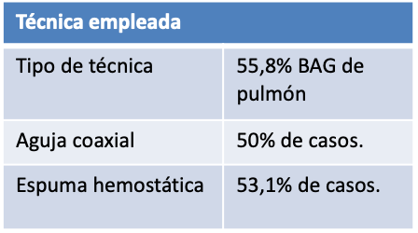
RESULTADOS
Muestra → N= 52
Sexo | 74,5% varones
Edad media | 66 años
Tabaquismo | 86,3%
Características ecográficas
Ecogenicidad | 93,8% heterogéneas
Vascularización | 21,9% vascularización periférica.
Necrosis | 84,4% signos de necrosis.
Contacto con pared | 59.61% en contacto.
Rentabilidad Diagnóstica
Muestras representativas | 86%
Muestras Diagnósticas | 85,96%
Tipo de Aguja (Comparación rentabilidad)
BAG con Coaxial | BAG sin Coaxial
85% | 78%
Complicaciones
Neumotórax | 2 casos
CONCLUSIONES
En nuestra serie, las BAG pulmonares con aguja coaxial, tienen una rentabilidad diagnóstica y tasa de complicaciones similar a la literatura publicada, siendo una opción mínimamente invasiva y obteniendo suficiente muestra para estudio de biomarcadores.

